Slide 1


“LEADER y Administración Local”
“Reflexiones sobre las entidades locales y LEADER.”
Dr. José Emilio Guerrero Ginel
24 de enero de 2018. OVIEDO

Slide 2
Reflexiones previas
¿Qué le digo a los alcaldes y a sus equipos?
Ellos son los que tienen mucha visión transversal y legitimidad, y conocimiento de lo cotidiano.
Que le dediquen un tiempo a pensar en medio y largo plazo en su clave local, que se abstraigan un poco de lo cotidiano, que no les ocupen el espacio de pensar.
Que el diseño del futuro también le corresponde a ellos y a los vecinos.
Que participen activamente en los GAL.
Que todo lo que pasa en el entorno son cosas muy importantes para los pueblos.
Que la época es de alianzas, que trabajen conglomerados, que busquen complicidades y alianzas.

Slide 3
Reflexión personal
Mujeres y hombres enamorados de su pueblo y que han hecho un pueblo del que es fácil enamorarse
Elementos valiosos de la identidad colectiva
Paisaje como resultado del acumulado de años
Territorios singulares, distinto, diverso, con espíritu, con alma
Muchos de los valores que atesoran pueden ser de incalculable valor para un mundo mejor, mas bello, mas sosegado, mas humano, mas respetuoso con la naturaleza, mas diverso, mas atractivo y mas habitable.
La necesidad de compartir

Slide 4
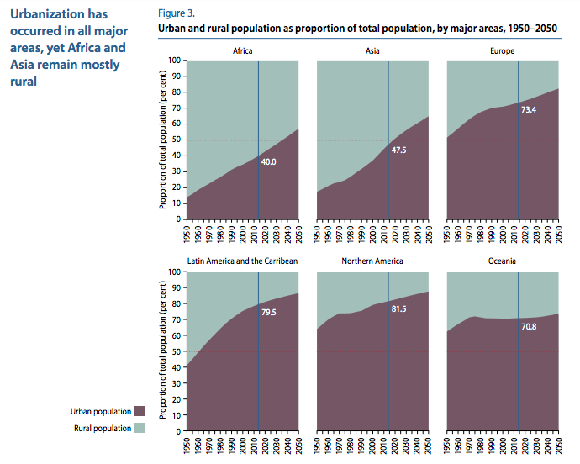
Proyección de la población mundial por continentes

Slide 5
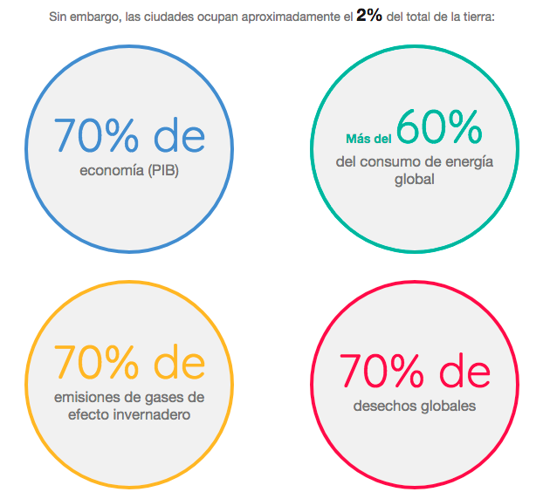
El proceso de urbanización
Cambio climático, inseguridad, migraciones, cambios en el aprovisionamiento de servicios, cambio en el comportamiento de las familias, hábitos de consumo, etc.

Slide 6
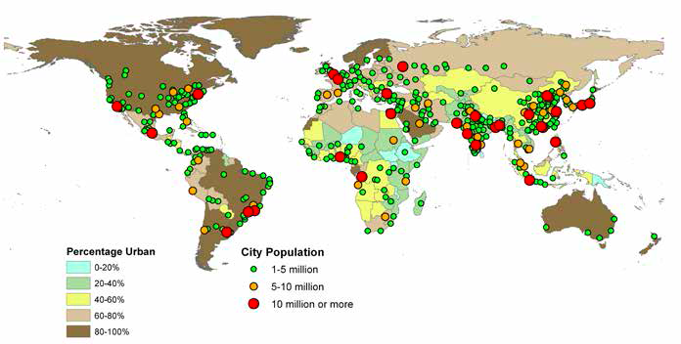
Global patterns of urbanization, 2015
Based on United Nations.2014

Slide 7

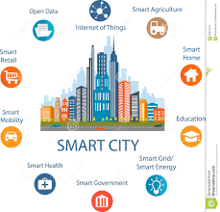
CIUDADES INTELIGENTES

Slide 8
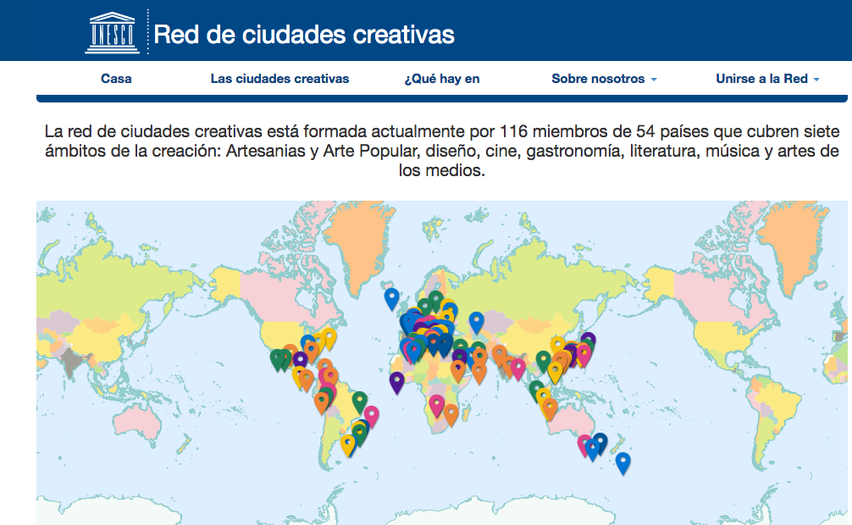


Slide 9
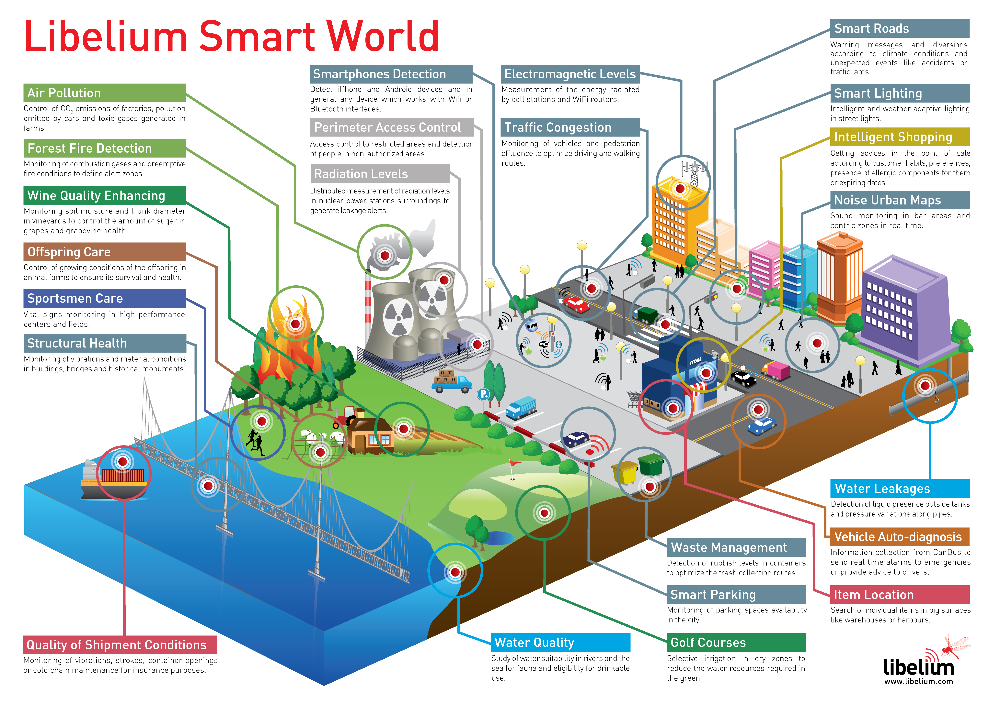

Aplicaciones del grafeno http://www.youtube.com/watch?v=zrQz1CQO8yo

Slide 10
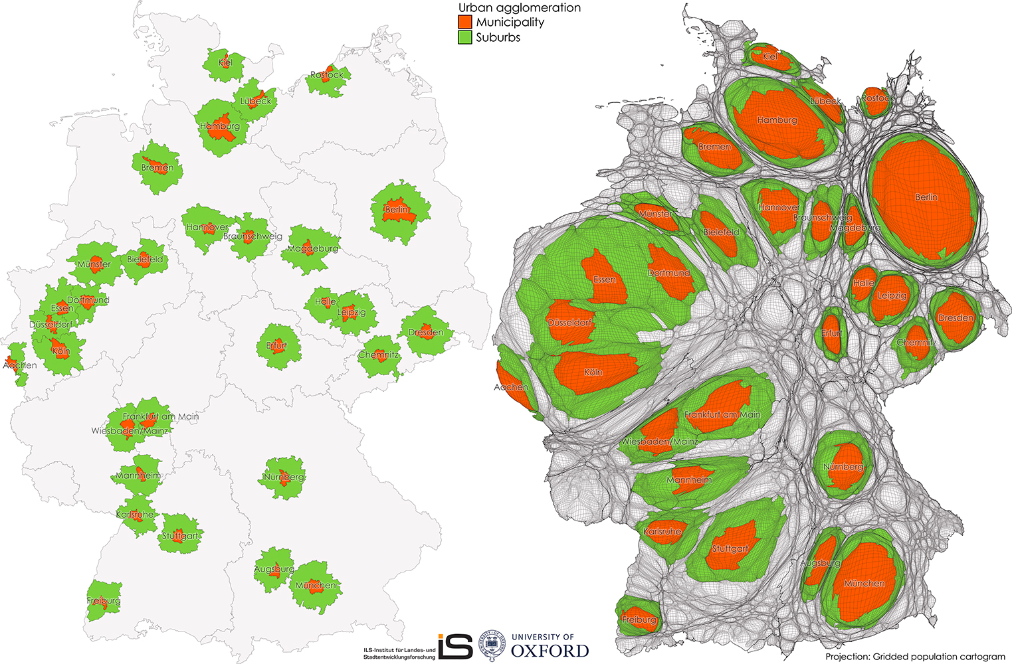
NUEVOS MODELOS DE CIUDADES Y DE LO RURAL

Slide 11
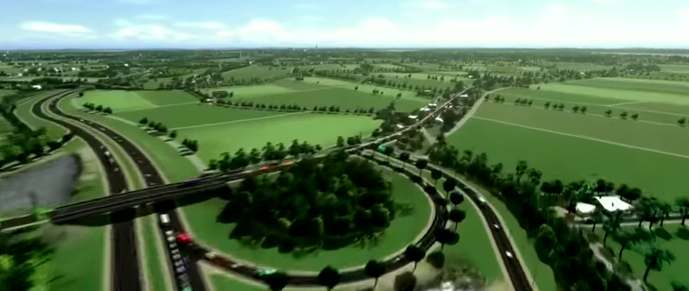
Diseño colaborativo. “Gamificación”
"Cities: Skylines”. Karoliina Korppoo

Slide 12
DIMENSION POLÍTICA
La Eurocámara aprobó el 14 noviembre de 2017, por amplia mayoría el “Informe sobre el despliegue de los instrumentos de la política de cohesión social por parte de las regiones para afrontar el cambio demográfico.” Realidad europea y mundial
“Considerando que el cambio demográfico es una realidad europea y a nivel mundial y un reto clave, no solo en general, sino también para la mejora de las políticas de desarrollo local y territorial en la Unión en la actualidad, junto con las cuestiones relacionadas con el empleo, la globalización sin control, el cambio climático, la transición hacia economías hipocarbónicas y los retos planteados por el cambio industrial y tecnológico y la inclusión social y económica”.
La UE considere los criterios demográficos cuando decida el reparto de las ayudas económicas –fondos de cohesión- e incluya en sus propuestos partidas específicas para frenar o evitar la persistente despoblación de nuestros pueblos y de nuestros territorios rurales.

Slide 13
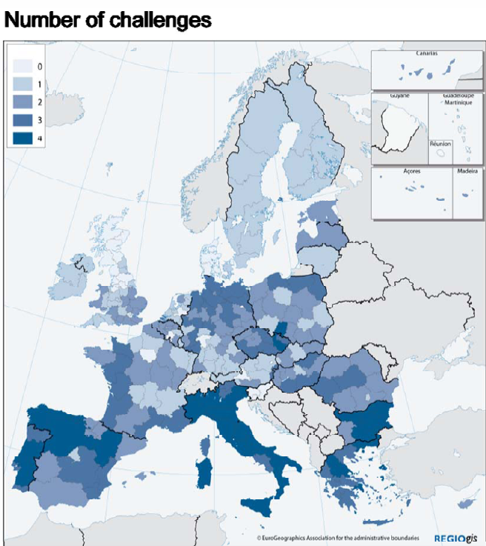
Intensidad de riesgos múltiples en la regiones europeas, en el horizonte 2020
Principales retos:
La crisis económica y la unidad de la UE
Globalización
Cambios demográficos
Cambio climático
Desafío energético.
Notes:
CONCLUSIONS
Europe will face a number of key challenges in the years to come, including among
others: adapting to globalisation, demographic change, climate change and the
energy challenge. All European regions will be affected. However each of the
challenges exhibits a distinct pattern. With the exception of energy12, all challenges
display strong sub-national variations:
– For globalisation, South and South Eastern regions appear to be highly
vulnerable, but considerable variations can be observed in both Germany and
the new Member States.
– For demographic change, there is significant variation across European
regions, once again with slightly greater vulnerability in South and South
Eastern regions. However, it should be stressed that there is a lag in the
demographic transition of the new Member States and that the effects will be
very similar in the next generation to those already seen in the old Member
States.
– For climate change, there is a relatively strong core-periphery pattern, with
Southern regions faring worse.
– The pattern for energy is largely country specific, with a weak core-periphery
pattern at a European level.
Examining the combination of these challenges provides interesting results:
– As regards socio-economic challenges, some regions appear to be favourably
placed to benefit from globalisation, but face the risk of demographic decline.
These regions are located in Central France, Eastern Germany, parts of Sweden
and Finland, as well as in some new Member States. A number of regions -
mainly located in Southern Europe - appear to be vulnerable to both
challenges. At sub-national level, metropolitan areas seem to be better
equipped than remote rural areas to face both types of challenges. It is thus
difficult to predict how these challenges will interact and what conclusions can
be drawn in terms of future developments.
– Climate change and the energy challenge will affect all regions. Regions in the
Mediterranean part of Europe seem to be more exposed to these challenges,
whereas Northern and Western European regions appear to be less at risk.
However, the impact depends on climate change scenarios which may vary
considerably over time. Energy dependence clearly follows national patterns,
without showing a clear East-West or North-South divide. Developments will
depend on the European Union's capacity to develop, a common policy on
energy ensuring the functioning of the internal market and security of energy
supply.
The outermost regions will be in the front line for many of these challenges. Their
experience will be important for their geographical surroundings and for the rest of
the territory of the Union.13
A synthetic index has been developed to further illustrate the geography of these
multiple challenges. The index classifies in very broad terms how many challenges
will affect each European region. It provides an overview of the top 50% of regions
most affected by each individual challenge, indicating risk intensity.

Slide 14
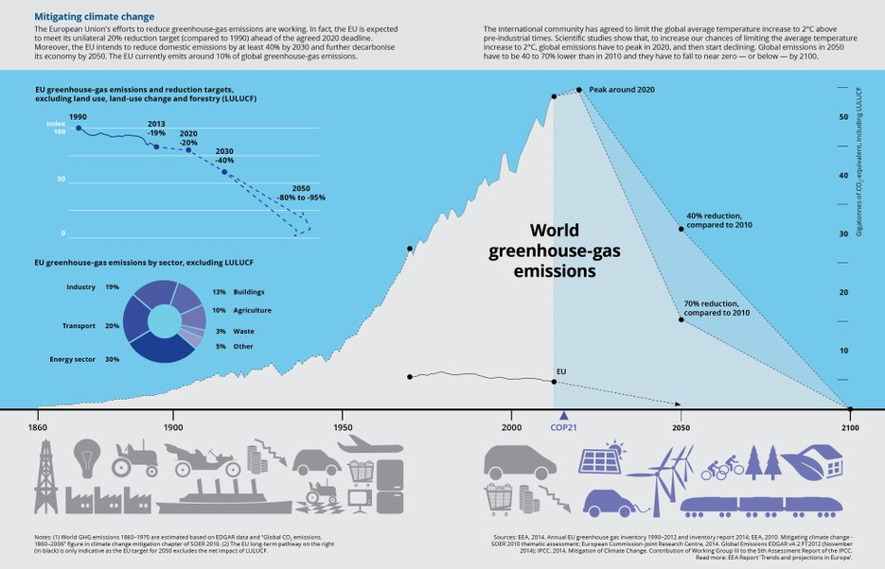

Slide 15
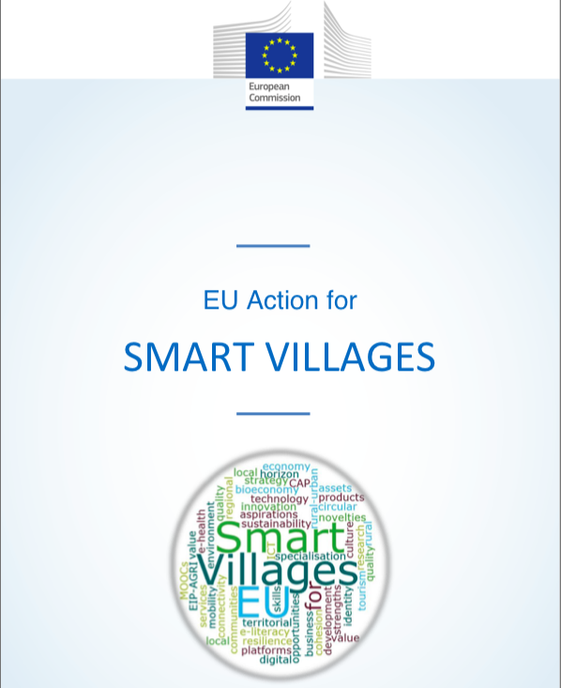

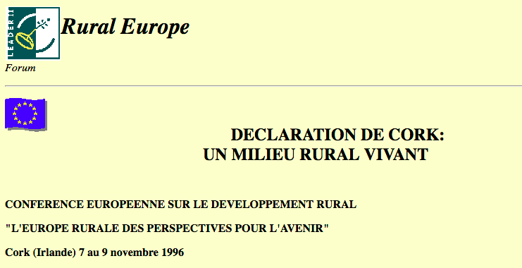


Slide 16



Slide 17
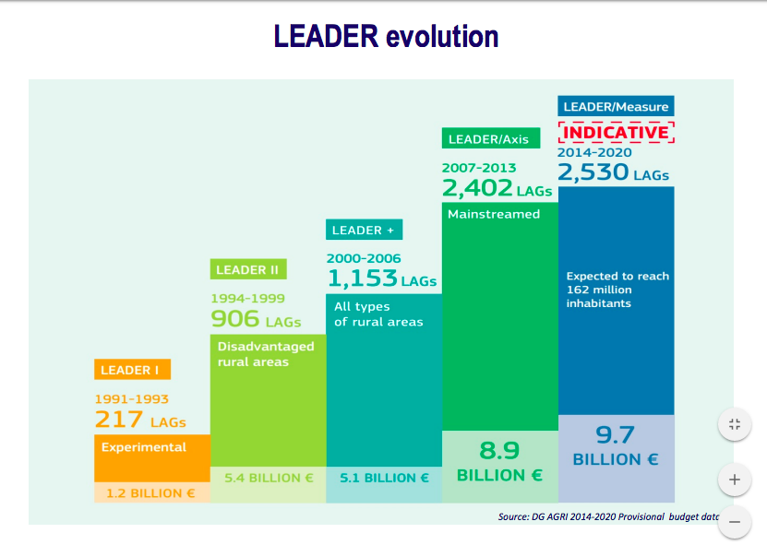

Slide 18



Slide 19
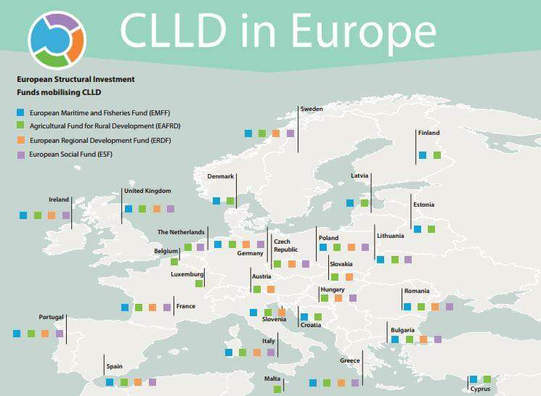

Slide 20
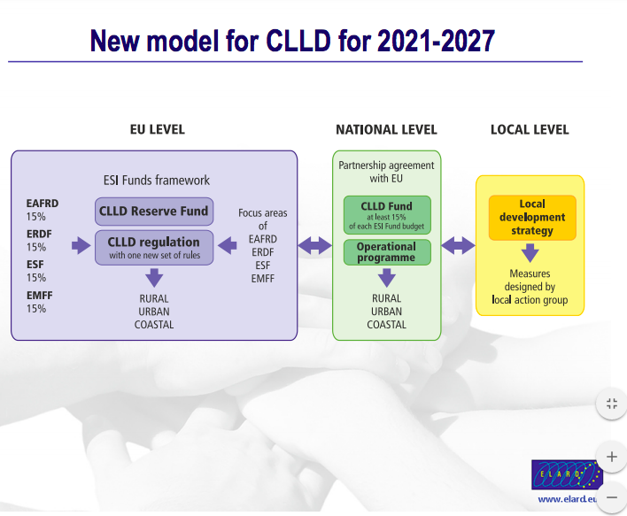

Slide 21
ASPECTOS CLAVES
Instrumentos específicos, como las estrategias de especialización inteligente, la inversión territorial integrada (ITI) y el desarrollo local liderado por la comunidad (CLLD), vínculos rurales/urbanos, Smart Villages, deben permitir orientar los recursos del programa a las necesidades territoriales y combinar el apoyo de diferentes fuentes y fondos.
Ha sido establecido conjuntamente por varias Direcciones Generales y se basa en una visión compartida de desarrollo equilibrado en las regiones europeas y la necesidad de proporcionar perspectivas de crecimiento a las zonas rurales y las aldeas.
Las políticas presten especial atención a la superación de la brecha digital entre las zonas rurales y urbanas y que desarrollen el potencial que ofrecen la conectividad y la digitalización de las zonas rurales.
Las Aldeas Inteligentes no se pueden hacer de forma aislada y deberían integrarse en las estrategias de desarrollo más amplias para las regiones y los territorios y fortalecer los vínculos entre las áreas rurales y urbanas es clave para lograr nuestros objetivos.

Slide 22

SMART VILLAGES
El tema de Smart Villages, desborda lo puramente regional o territorial, y es un reto social. ¿Como hacer el mundo rural atractivo y lograr unos servicios equiparables en zonas rurales a los de otras zonas?
Es preciso facilitar negocios electrónicos en el mundo rural, es una oportunidad para empresarios, ciudadanos: mejorar la calidad de vida en las zonas rurales, servicios sociales, deportivos, de energía, turismo.
Velocidad de los cambios, es tan rápida, que hay que pensar un poco más en el medio plazo, qué negocios hay que crear en las zonas rurales para que funcionen en el futuro, en el que no importará tanto la localización si se puede hacer de todo en todas partes (por TIC).
INNOVACIÓN SOCIAL

Slide 23
DIMENSIONES DEL CAPITAL TERRITORIAL
Externo
(Intercambios con mercados externos, instituciones y redes)
Pasado
(la historia del territorio)
CAPITAL TERRITORIAL
Futuro
(el proyecto territorial)
Interno
(Interacción entre participantes, instituciones, redes locales)

Slide 24
JERARQUÍA DE LA TOMA DE DECISIONES

Slide 25
Equilibrio en la provisión de servicios
0
100
Servicios Sociales
Servicios Económicos
Límite de factibilidad
Espacio de
Solución
100
0
0
100
Servicios Ecológicos

Slide 26
Variación espacial del espacio de solución
ÁMBITOS
0
100
1
2
3
4
Económico
1
Social
2
3
5
4
100
6
0
0
Ecológico
100
5
AMBITO
6

Slide 27
Innovación Clásica
Innovación Abierta
Notes:
las empresas para iniciar procesos de innovación pueden utilizar distintos modelos. Actualmente la mayor parte de las empresas están apostando por la Open Innovation, lo que supone incorporar a su innovación aportaciones de otras empresas y otros centros de investigación tecnológicos. Para estas empresas son claves la VT y la IC.
Como se ve en los gráficos la innov clásica necesita mucho mas tiempo de respuesta por lo que apostar por la innovación abierta es un acierto. Para realizar open innovation es imprescindible la utilización de la IC y VT.

Slide 28
B
INNOVACIÓN
…
ANALISIS VALOR
RELACIONES
INTANGIBLES
CULTURA
CONOCIMIENTO
CAPITAL
ALIANZAS
A
G
F
c
H
D
C
C
E

Slide 29
INNOVACION
…
ANALISIS VALOR
RELACIONES
INTANGIBLES
CULTURA
CONOCIMIENTO
CAPITAL
ALIANZAS
A
B
F
G
COMPROMISOS Y VALOR COMPARTIDO
c
H
D
C
C
E
ECOSISTEMA DE ACOMPAÑAMIENTO A LA INNOVACIÓN Y EL EMPRENDIMIENTO

Slide 30


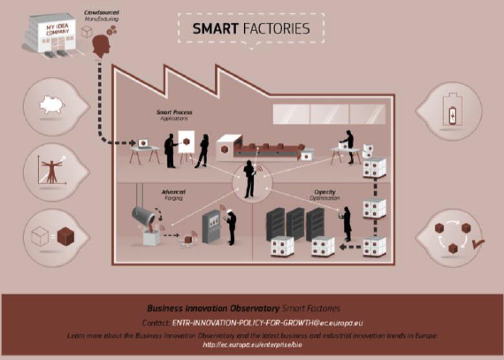
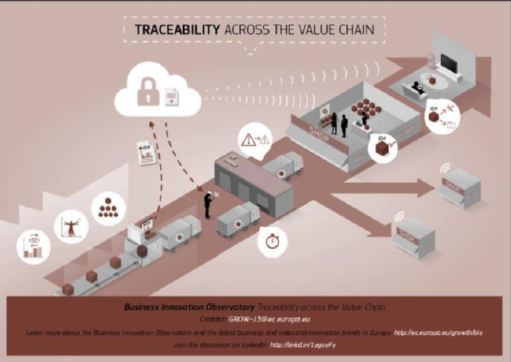
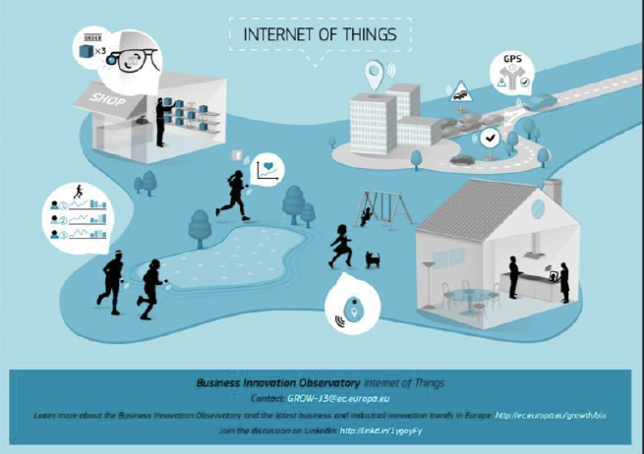

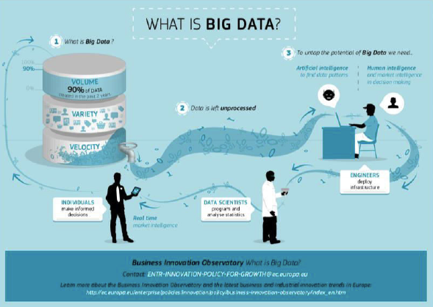
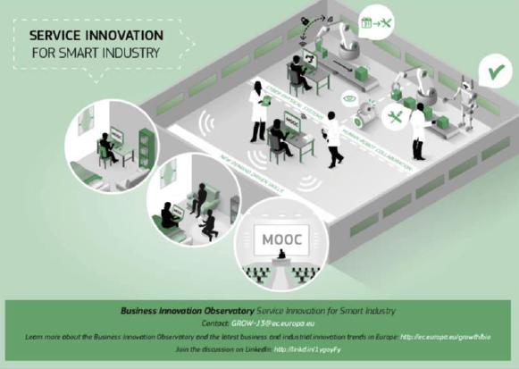
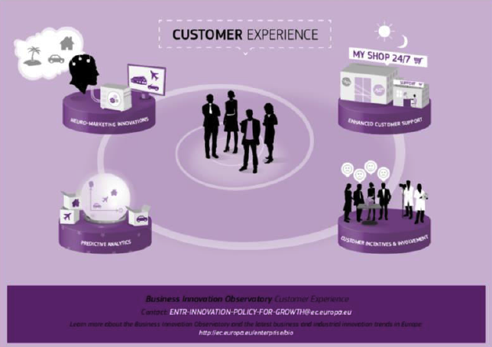
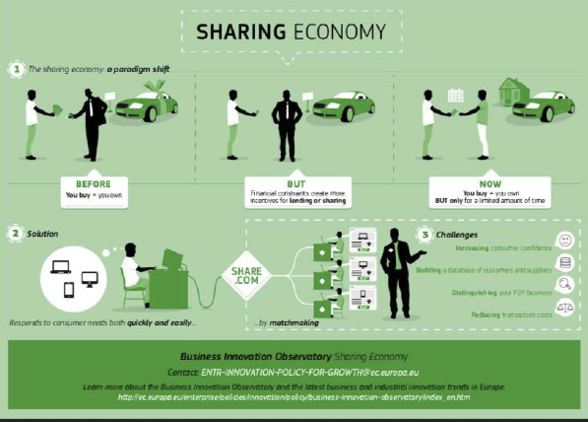
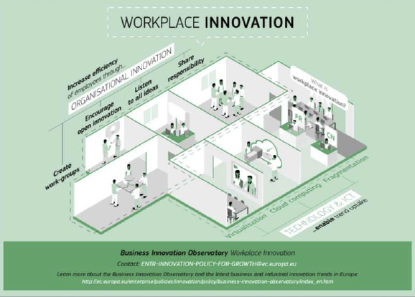
EU Business Innovation Observatory

Slide 31
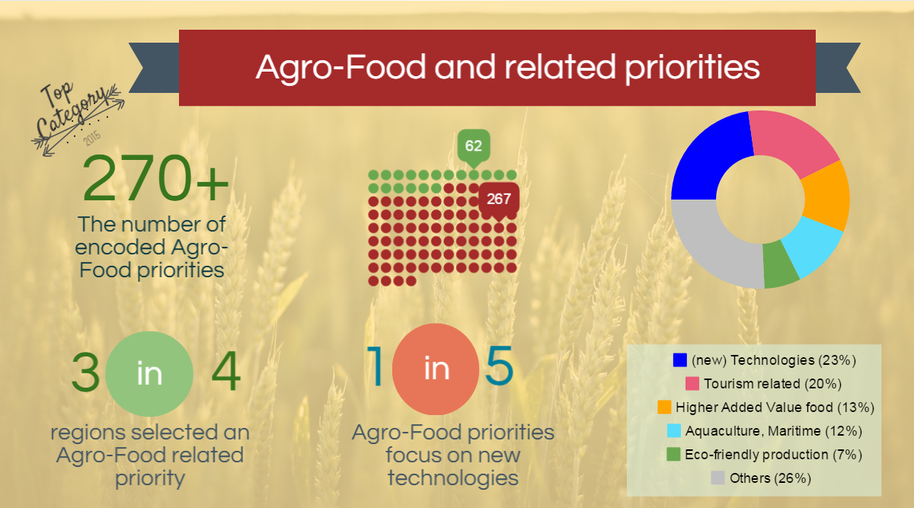
AGRI-FOOD SMART SPECIALITATION PLATFORM

Slide 32











Big Data
OpenData
Tech
Internet cosas
Tech
Sensores
Sensores
Tech
Sensores
Alimentos sanos y seguros
Menos residuos
Ciclos de vida
Calidad y trazabilidad
Eficiencia energetica
Experiencia consumidores
Valor compartido
Cooperación territorial
Vigilancia Industria 4.0
…….
Economia circular

Slide 33
Big Data
OpenData
Tech
Internet cosas
Tech
Sensores
Sensores
Tech
Sensores
Hacer mas natural la innovación necesita un ecosistema de acompañamiento
Alimentos sanos y seguros
Menos residuos
Ciclos de vida
Calidad y trazabilidad
Eficiencia energetica
Experiencia consumidores
Valor compartido
Cooperación territorial
Vigilancia Industria 4.0
…..
Economia circular

Slide 34
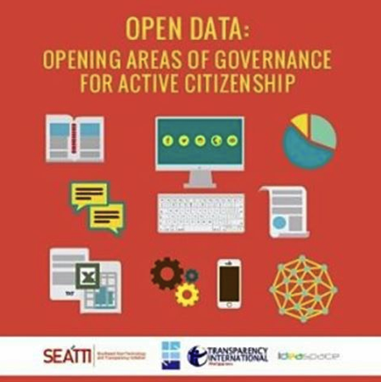

Slide 35

El Big Data, Macro datos o Datos masivos, es un concepto que hace referencia a la captura, al almacenamiento de grandes cantidades de datos y a los procedimientos usados para encontrar patrones no triviales dentro de esos datos.
Dos grandes restricciones: Privacidad y posible uso deshonesto
http://www.plens.es/

Slide 36
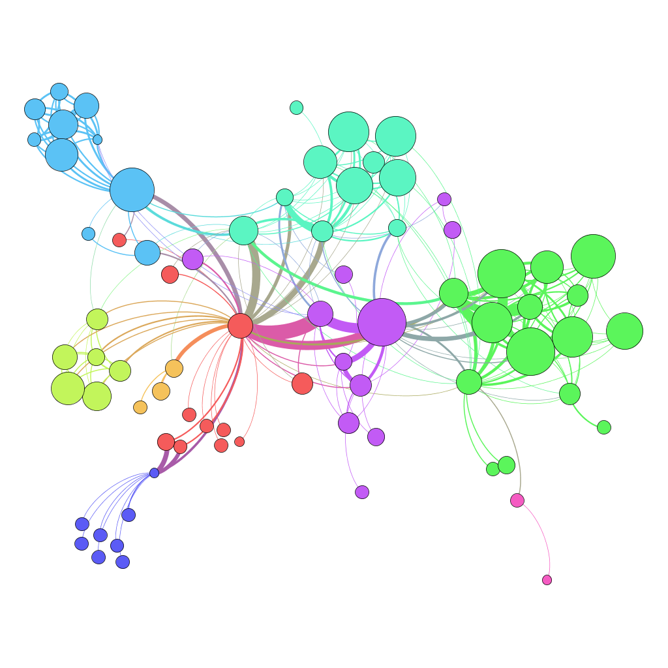
Análisis de redes y capital relacional
…
Centros de investigación
Empresas
Centros tecnologicos
Universidades
Productores
Agencias de desarrollo
Instituciones
Organismos internacionales

Slide 37
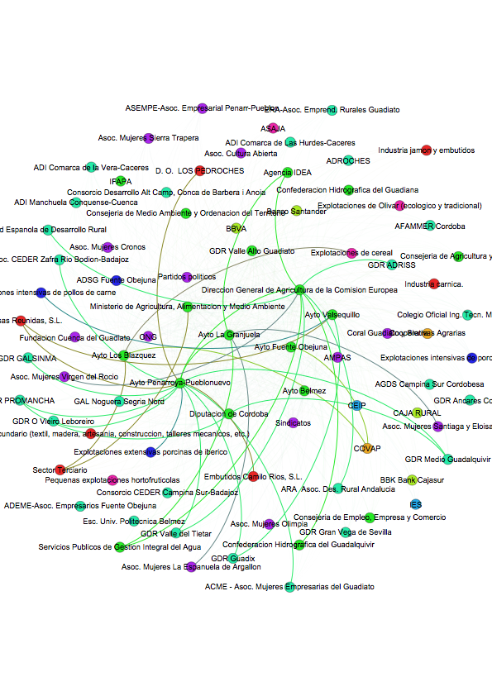
Ejemplo de capital relacional a nivel local en una comarca de Andalucía. España
Desarrollado con ”The Open Graph Viz Platform Gephi 0.9.1”

Slide 38
Estrategia 2020
Reglamento Europeo DR FEADER
Ley Desarrollo Sostenible
Planes de Desarrollo Regional
Estrategias GDR
Estrategias Municipales
Competitividad de la agricultura
Recursos naturales y clima
Desarrollo territorial
Crecimiento inteligente
Crecimiento sostenible
Crecimiento inclusivo
Interpretación regional
Multifondo
Multidepartamental
Estrategia multidepartamental
Cooperación privada y publica
Planes de zona
Programa plurianual
COMPROMISOS
Políticas propias
Plurimunicipal
10000-15000 habitantes
Participativo
Multisectorial

Slide 39
Contratos territoriales
Habilidades

Slide 40
Contratos territoriales
Sistema de acompañamiento
Compromisos
Habilidades

Slide 41
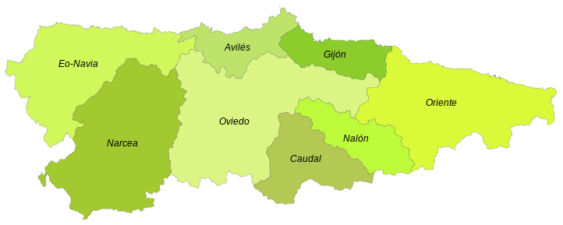
Comarca de Avilés (10 concejos; Avilés), Comarca del Caudal (3 concejos; Mieres), Comarca del Eo-Navia (17 concejos; Navia), Comarca de Gijón (3 concejos; Gijón), Comarca del Nalón (5 concejos; Langreo), Comarca del Narcea (5 concejos; Cangas del Narcea), Comarca de Oriente (14 concejos; Llanes), Comarca de Oviedo (21 concejos; Oviedo)
(78) Concejos, 48 debajo de 5000 habitantes, 6916 poblaciones
Perdida de población en ciudades y pueblos

Slide 42
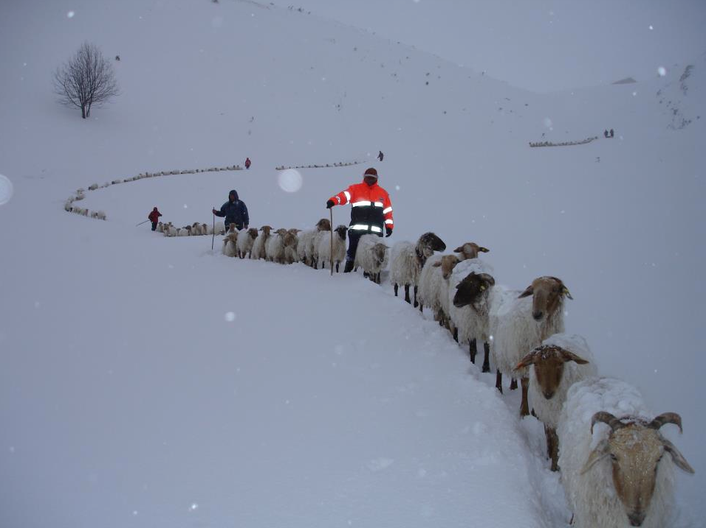

Slide 43





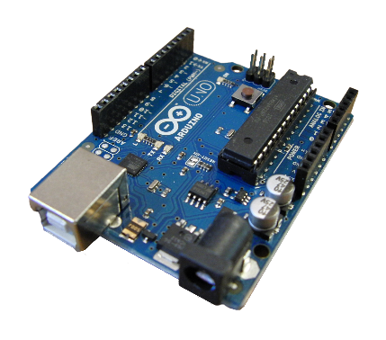
Sensores
SAD
Las oportunidades de las TIC, está impulsando continuamente procesos de innovación.

Slide 44
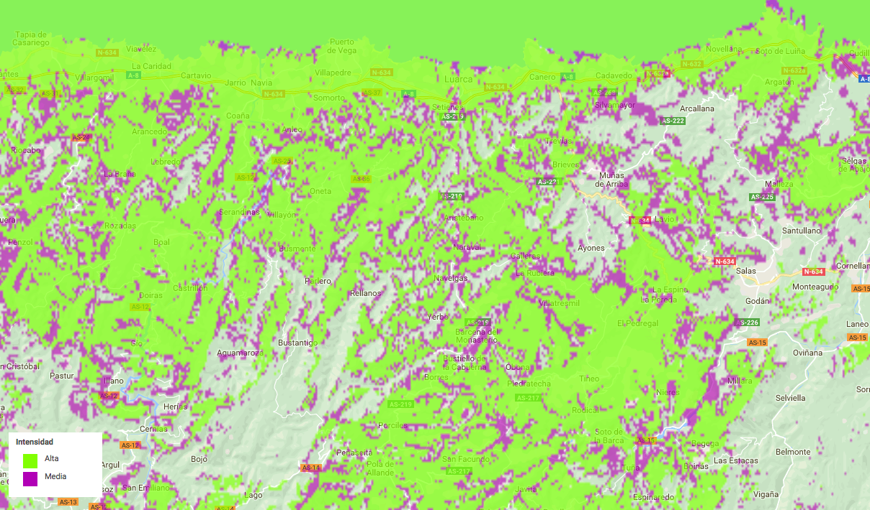
Cobertura 4 G Descarga. 20-40Mbps. Subida.10-20Mbps

Slide 45
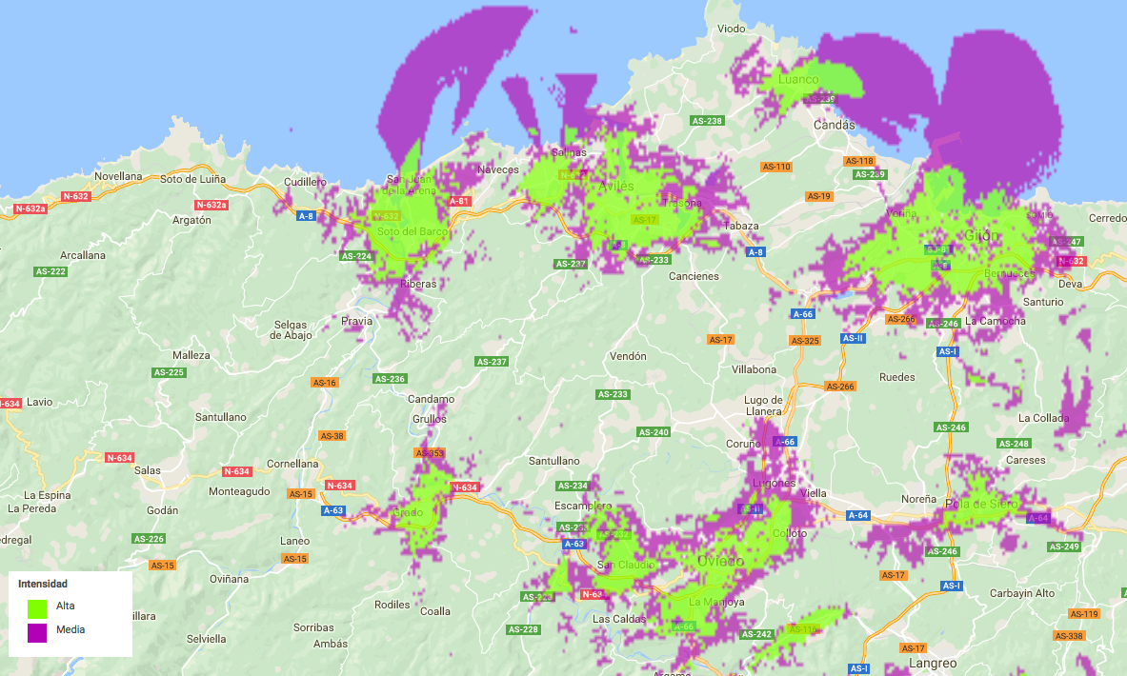
4 G+ Tecnología 4G+ Descarga 100-150Mbps. Subida 10-20Mbps

Slide 46
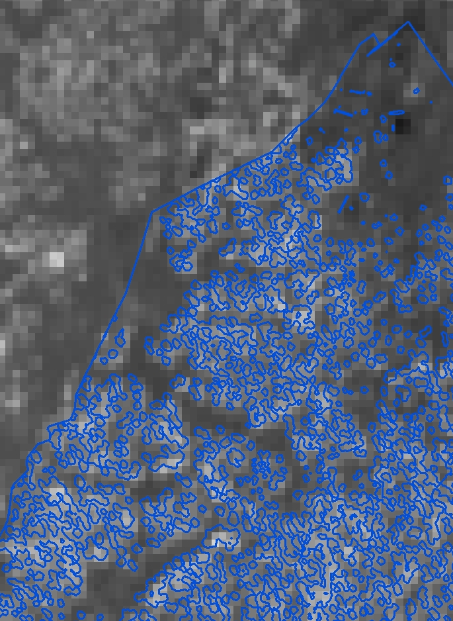
SENTINEL/FRACCION CUBIERTA (29 de julio 2017)

Slide 47
REFLEXIONES FINALES
Construir territorios complejos, sistémicos, adaptativos, eficientes, competitivos y sostenibles, es una de las tareas más importantes y difíciles, y por ello exige un enorme esfuerzo, visión, perseverancia, consenso, compromiso, una importante dimensión económica y financiera, una fuerte voluntad política, un umbral de capital social y un importante compromiso; por lo que, muchas veces, solo es razonable aspirar a cambios de tendencia, más que a impactos netos.

Slide 48
REFLEXIONES FINALES
Entre las claves para alcanzar el nivel deseado de participación y compromiso podríamos citar su alta relación con el nivel de eficacia y utilidad, así como la utilización de herramientas y sistemáticas adecuadas.
Es esencial introducir criterios no solo de eficiencia, eficacia e impacto, sino también criterios éticos y sociales relacionados con las expectativas actuales y futuras de los actores de los sistemas territoriales.

Slide 49
REFLEXIONES FINALES
  La sostenibilidad de los intercambios entre territorios debe ser abordada desde la interconexión de diferentes lógicas: la autocontención, la autosuficiencia, la equidad, la conectividad, la complementariedad, la lealtad y la complicidad.
  Se impone la búsqueda del diferencial de equilibrio, entendiendo que cuando hay equilibrio se propician nuevas oportunidades para los territorios.

Slide 50
REFLEXIONES FINALES
Necesidad de establecer políticas como un proceso de movilización institucional y social, y no como marcos rígidos.
El vínculo entre las zonas urbanas y rurales, creará nuevo desarrollo y una nueva gobernanza territorial.
El territorio resultante debe ser coherente, multifuncional, complejo y ecosocialmente cohesionado, polinuclear, con núcleos de población de diferentes tamaños, pero articulados en redes con geometría variable, que permita acceder a diversos servicios y espacios de transición entre lo rural y urbano.
PROSPECTIVA, INNOVACIÓN, TERRITORIOS CON CAPACIDAD DE APRENDER, AUTENTICIDAD RELACIONAL, COMPROMISO, VALOR COMPARTIDO, EQUIDAD.

Slide 51
REFLEXIONES FINALES
Una parte importante de los beneficios de las intervenciones en los territorios están asociados a los procedimientos aplicados en la gestión, no solo a las aportaciones económicas, quizás la mas importante sea entender nuevas dimensiones de la eficiencia y eficacia en los procesos de construcción institucional y territorial, el incremento de las capacidades técnicas e institucionales, las reglas, los procesos y los protocolos de gestión y concertación, y los compromisos compartidos y el diferencial del equilibrio.

Slide 52
Sistemas de baja densidad
Diseñar y gestionar sistemas de baja densidad entraña especiales dificultades y procedimientos específicos. Entre otros aspectos esenciales podemos citar la importancia de establecer como metas el lograr umbrales de densidad, el especializar funcionalmente determinadas teselas del territorio, el impulsar estrategias de aglomerados, el discriminar la temporalidad de los diferentes servicios, etc.

Slide 53
REFLEXIONES FINALES
El territorio deberá ser concebido como un espacio con alma, con identidad propia e inserto en pautas de concertación social y de solidaridad que faciliten los encuentros entre sus habitantes y rompan dinámicas de exclusión. Así, es necesario avanzar hacia un modelo de espacio de calidad ambiental, humana, estética, convivencial, etc.

Slide 54
Reflexión personal
La importancia de las personas para todo
Los sistemas tradicionales están en crisis, la capacidad de respuesta ha sido limitada, pero tenemos convicción e instrumentos para que podamos asumir retos ambiciosos.
Tener un pueblo es un tesoro y cada día se construye su futuro
Animemos a las “buenas gentes” a que sean por lo menos un poco de nuestro pueblo.

Slide 55
Creación de valor compartido ( CSV ​​)
La premisa central detrás de la creación de valor compartido es que la eficiencia y competitividad de una empresa/institución y la salud de las comunidades que lo rodean son mutuamente dependientes.
Una nueva forma, que conecta a las comunidades que distribuyen valor basado en la contribución respectiva, en lugar de la capacidad para capturarlo.
”Share Value Initiative”(2012)

Slide 56
MUCHAS GRACIAS
pa1gugij@uco.es

